Slide 1
Notebook – Splade
Leandro Carísio

Slide 2
Conceitos do exercício
[CLS]
Where
eat
pizza
[SEP]
........
Texto de entrada

Slide 3
Conceitos do exercício
0
2
0
0
1.2
Agg
0.1
0
1.3
0
0
Agg
0
0
0
0.3
0
Max/Sum
Agg
Tamanho do vocabulário
Tamanho do vocabulário
...
...
...
...
...
...
0
0
0
0
0.6
Agg
0
0.3
1
0
0
Agg
[CLS]
Where
eat
pizza
[SEP]
Saída do modelo
Total de tokens

Slide 4
Conceitos do exercício
Agg
Agg
Score(d, q) = produto escalar entre d e q
No SpladeV2 os elementos do vetor da query são {0, 1}.
Se o corpus for pequeno, dá pra guardar a matriz de documento e resolver com uma multiplicação de matrizes.
Se o corpus for grande, dá pra resolver com um índice invertido guardando como chave o token (ou token_id) e a lista de documento e score do documento
Agg
Agg
Agg
Agg
Tamanho do vocabulário
...
...
Agg
Agg
Agg
Agg
Query
Documento

Slide 5
Problemas e soluções no desenvolvimento
Resultado da primeira simulação era nDCG = 0.0000
Solução: Eu estava gerando os textos sem os tokens [CLS] e [SEP]
Where
eat
pizza
' , - . / a cheese dave dom food fred is meat pie pizza restaurant smith the
anywhere best cafe country culture eat eating famous farm favorite food habitat headquarters hotel location locations murphy pie pizza place places restaurant restaurants shop that venue visit where
[CLS]
Where
eat
pizza
[SEP]

Slide 6
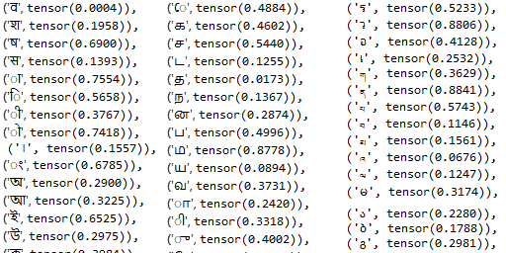
Problemas e soluções no desenvolvimento
2. naver/splade_v2_distil estava gerando resultado nada a ver:
Solução após ver caderno do Pedro Gabriel: Usar DistilBertTokenizer e DistilBertForMaskedLM (ou usar os AutoModels...)
[CLS]
Where
eat
pizza
[SEP]
BertTokenizer
BertForMaskedLM

Slide 7
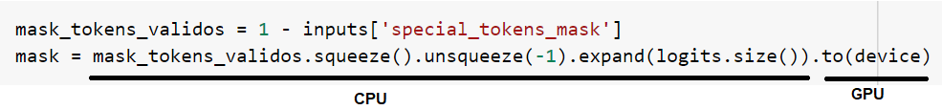

Problemas e soluções no desenvolvimento
3. Lentidão na etapa de inferência
Solução: Ordenar o dataset antes de indexar e usar fp16 (ideia de Marcos Piau) diminui o tempo de processamento
Solução: Máscara estava na cpu (e não na gpu) (tks Borela)

Slide 8
Resultados interessantes/inesperados
A ordem dos fatores altera o resultado:
where eat pizza: anywhere best cafe country culture eat eating famous farm favorite food habitat headquarters hotel location locations murphy pie pizza place places restaurant restaurants shop that venue visit where
pizza where eat: cafe country culture eat eating famous food habitat headquarters hotel italy location locations menu murphy pie pizza place places position restaurant restaurants venue where

Slide 9
Resultados interessantes/inesperados
Muitos tokens são extraídos do CLS/SEP (where eat pizza)
Com contribuição do CLS/SEP: anywhere baker best booth bowl cafe church city country culture dave diner dish domino don eat eating eden famous farm favorite find food foods garden habitat headquarters hotel hut italy joe kitchen location locations meat murphy pie pizza place places restaurant restaurants sandwich shop store that variety venue visit website where york
Sem contribuição do CLS/SEP: anywhere best cafe country culture eat eating famous farm favorite food habitat headquarters hotel location locations murphy pie pizza place places restaurant restaurants shop that venue visit where

Slide 10
Resultados interessantes/inesperados
Parece que os tokens extraídos do CLS/SEP não são muito relevantes
=> Apesar de reduzir o tamanho do índice, é uma redução singela (de 242,1 MB para 235,6 MB). Espera-se uma redução na latência.
naver/splade-cocondenser-ensembledistil | nDCG@10
Multiplicação matricial, fp32 | De 0,7290 para 0,7276
Índice, fp16 | De 0,7269 para 0,7242

Slide 11
Resultados
Método | nDCG@10
BM25 (Aula 5) | 0,5956
BM25 doc. original + expansão (Aula 5) | 0,6719
Implementação busca densa (Aula6) | 0,3322
Resultados desta aula - naver/splade-cocondenser-ensembledistil
max, f16, índice | 0,7269
max, f16, índice, sem contrib. SEP e CLS | 0,7242
max, f32, matriz | 0,7290
max, f32, índice | 0,7282
sum, f32, matriz | 0,1921
sum, f16, índice | 0,1931

Slide 12
Resultados
Modelo (max, f16, índice, com contrib. SEP e CLS) | nDCG@10
baseplate/splade-cocondenser-selfdistil | 0,7348
naver/splade-cocondenser-selfdistil | 0,7348
naver/splade-cocondenser-ensembledistil | 0,7269
naver/splade_v2_distil | 0,7103

Slide 13
Tópico para discussão
A implementação usando a função SUM como agregação deu um resultado muito ruim.
Calcular o score conforme proposto no SPLADEv2 piorou os resultados.
Parece que a melhor combinação foi a função agregação MAX (SPLADEv2) com o score calculado conforme SPLADEv1.
Faz sentido isso? Ou foi algum bug no desenvolvimento?

Slide 14
Obrigado
Leandro Carísio
carisio@gmail.com

